Slide 1
«Математика в сказке»
Составила: Бастамова Екатерина Игоревна, воспитатель

Slide 2
Расположите круг в правом верхнем углу
Квадрат в нижнем левом углу
Овал в правом нижнем углу
Треугольник в верхнем левом углу
Прямоугольник положи в середину.

Slide 4
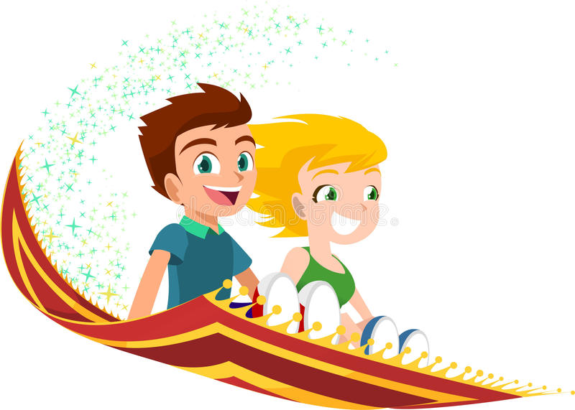
С вами мы уже в полёте. На ковре, на самолёте.
Он по небу быстро мчится, что же с нами приключиться? Сядем мы вот в этом месте - будет очень интересно!
Всё ближе и ближе сказочная страна. Ковёр-самолёт медленно опускается на землю. Мы прилетели в сказку, а как она называется, угадайте.
Загадка: Чтобы вырвать этот овощ,
Не хватило деду сил.
Но пришли ему на помощь
Все, кого он попросил.

Slide 5
Посмотрите, нас встречают герои сказки «Репка».
Сказка «Репка» (все герои перепутаны)
Ребята, посмотрите, все ли правильно в этой сказке? (ответы детей) Действительно все герои перепутались, что же делать? (ответы детей)
Выбрать ответ, где дети предлагают расставить героев правильно.
На столах (на слайде) разложены фигуры героев сказки «Репка» дети расставляют их в правильном порядке. Один ребенок работает у магнитной доски.
Затем дети рассказывают, кто стоит на первом месте, кто на втором и т.д.

Slide 6
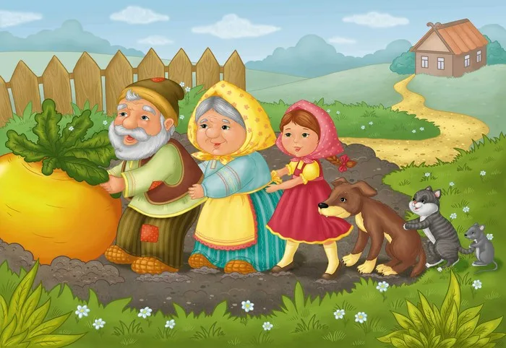
Вопросы:
На каком месте по счету стоит дед?
На каком месте по счету стоит внучка?
На каком месте по счету стоит мышка?
На каком месте по счету стоит жучка?
А что у нас в сказке? Посмотрим? Сказка «Репка» (все герои стоят правильно).
Молодцы! Весело и быстро справились с заданием! Быстрее занимайте свои места на ковре-самолёте. Итак, пока наш ковёр-самолёт набирает высоту, выбирает нужный курс, мы с вами поиграем.

Slide 7
С вами мы опять в полёте.
На ковре, на самолёте.
Он по небу быстро мчится,
Что же с нами приключиться?
Сядем в сказке в этом месте
Будет очень интересно!
Ковёр-самолёт медленно опускается на землю. Мы прилетели в сказку, а как она называется, угадайте.

Slide 8
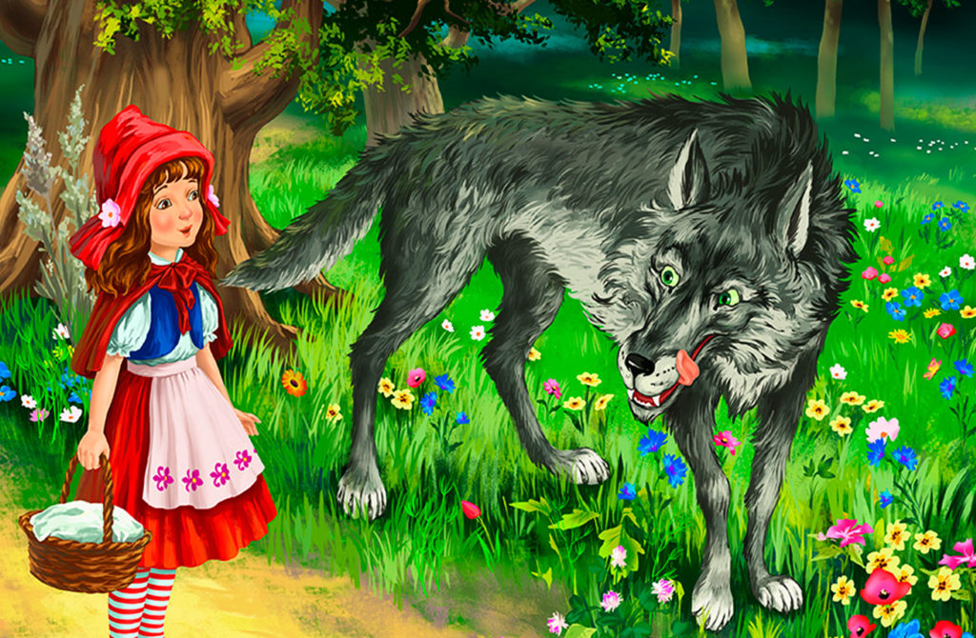
Я серого волка в лесу повстречала
И бабушкин домик ему показала.
Случилась беда;
Волк обманщиком был
И бедную бабушку он проглотил.
Сказка «Красная шапочка»
Ребята, посмотрите, узнали сказку? Красная шапочка, говорит, что ее волк все время обманывает и отправляет ее по длинной дороге, а сам бежит по короткой.

Slide 9
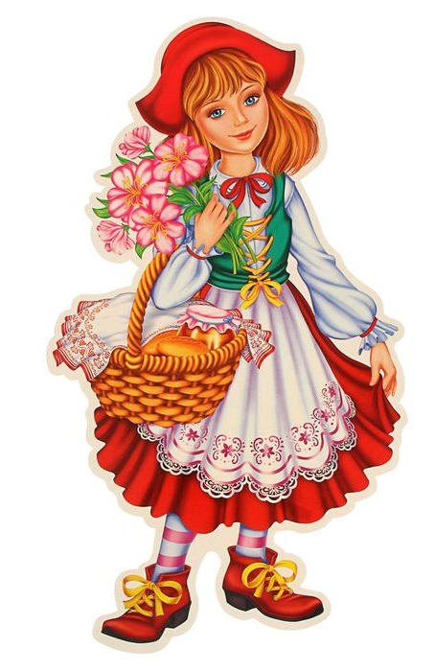
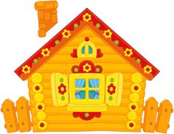
Помогите, дети, найти мне короткую дорогу?
Ребята, поможем?
Посмотрите, у вас на столах (на слайде) расположены дорожки, какого они цвета? (желтая и коричневая).
Какая дорожка короткая, а какая длинная? (Желтая дорожка длиннее, чем коричневая, а коричневая дорожка короче, чем желтая)
- Так по какой дорожке надо бежать Красной Шапочке? (по коричневой)
Молодцы какие, вот и Красной Шапочке помогли. Полетели дальше? С вами мы опять в полёте.

Slide 10
На ковре, на самолёте.
Он по небу быстро мчится, Что же с нами приключиться? Сядем в сказке в этом месте Будет очень интересно!
Ковёр-самолёт медленно опускается на землю. Мы прилетели в сказку, а как она называется, угадайте.

Slide 11
У Аленушки - сестрицы
Унесли братишку птицы.
Высоко они летят.
Далеко они глядят.
Сказка «Гуси – лебеди»
- Машенька, говорит, что яблонька скажет, куда братца унесли, если она задание выполнит. А задание такое сложное оказалось, что Машенька не знает как его выполнить. Поможем? (ответы детей)

Slide 12
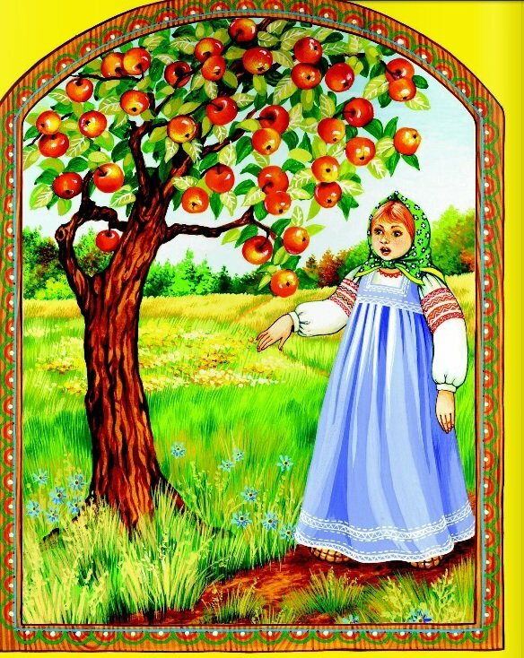
На магнитной доске ( на слайде) расположены красные и зеленые яблоки. Надо узнать поровну ли их, если нет, то сделать так чтобы красных и зеленых яблок стало поровну.
Как нам узнать поровну яблок или нет?
Что надо сделать? (разложить яблоки друг под другом в один ряд красные в другой зеленые)
Каких яблок больше? (красных)
Как вы узнали? (красному яблоку нет пары)
Как скажем, каких яблок больше, а каких меньше? (красных яблок больше чем зеленых, а зеленых яблок меньше, чем красных)
Как сделать, чтобы их стало поровну (добавить зеленое яблоко или убрать красное)

Slide 13
Ребята, вы молодцы! Со всеми заданиями справились, в беде никого не оставили. А теперь нам пора возвращать в группу.
Занимаем места на ковре – самолете!
С вами мы опять в полёте, на ковре, на самолёте.
Он по небу быстро мчится – должен в группе приземлится.
Вот мы с вами вернулись в группу.

Slide 14
Ребята, где мы с вами были? В каких сказках побывали? Каким героям помогли?
Посмотрите у из сказочной станы нам прислали вот таких смайликов, они разные есть которые улыбаются, а есть которые серьезные, выберите себе такой смайлик с каким настроением вы вернулись из нашего путешествия?
Дети выбирают смайлики и показывают их друг другу.

